Slide 1
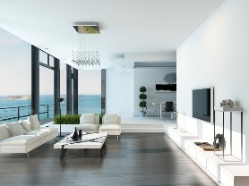
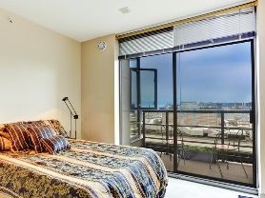
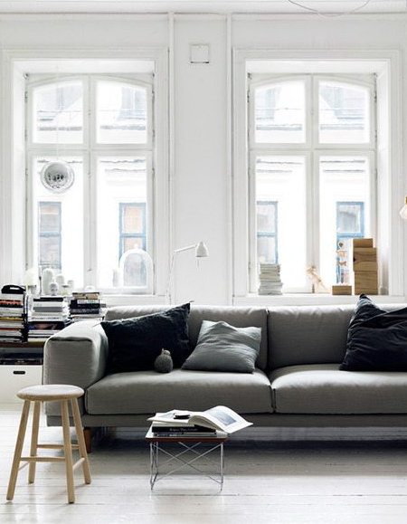
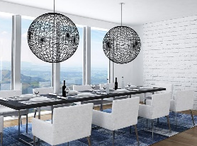
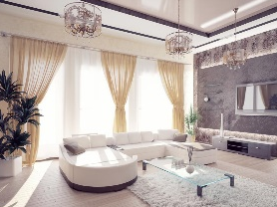
画册风家装设计
初见设计
2016.10.30

Slide 2
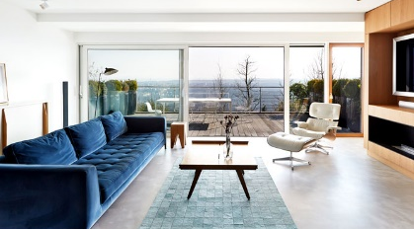
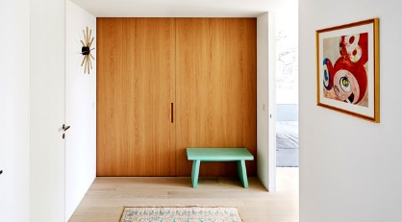
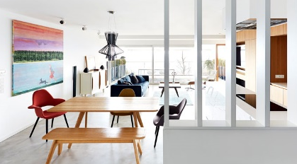
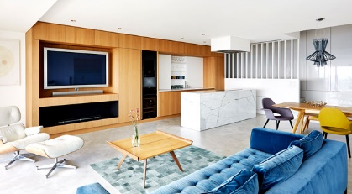
目录
初见设计
02
初见设计
04
初见设计
06
01
03
05
初见设计
初见设计
初见设计

Slide 3
CHUJIANSHEJI
初见设计
画册风家装设计
平面构成
2016201620162016
作为一门设计基础课的教育
始于1919年德国包豪斯设计学府，其后应用于设计的各个领域，如服装、装潢
室内设计、造型设计、建筑、绘画等
始于1919年德国包豪斯设计学府，其后应用于设计的各个领域，如服装、装潢
室内设计、造型设计、建筑、绘画等

Slide 4
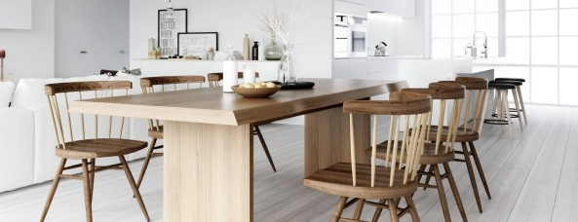
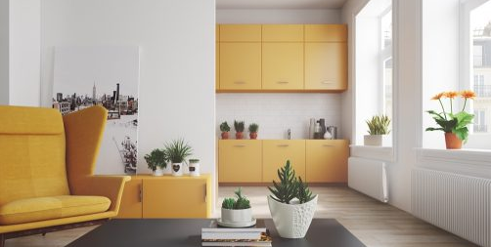
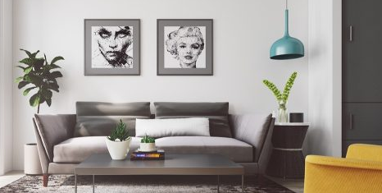
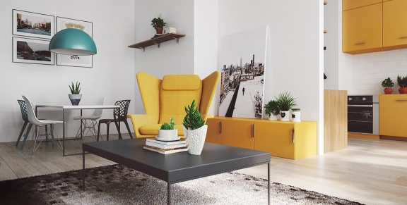
CHUJIANSHEJI
画册风家装设计
平面构成
作为一门设计基础课的教育
始于1919年德国包豪斯设计学府，其后应用于设计的各个领域，如服装、装潢
室内设计、造型设计、建筑、绘画等
始于1919年德国包豪斯设计学府，其后应用于设计的各个领域，如服装、装潢
室内设计、造型设计、建筑、绘画等

Slide 5
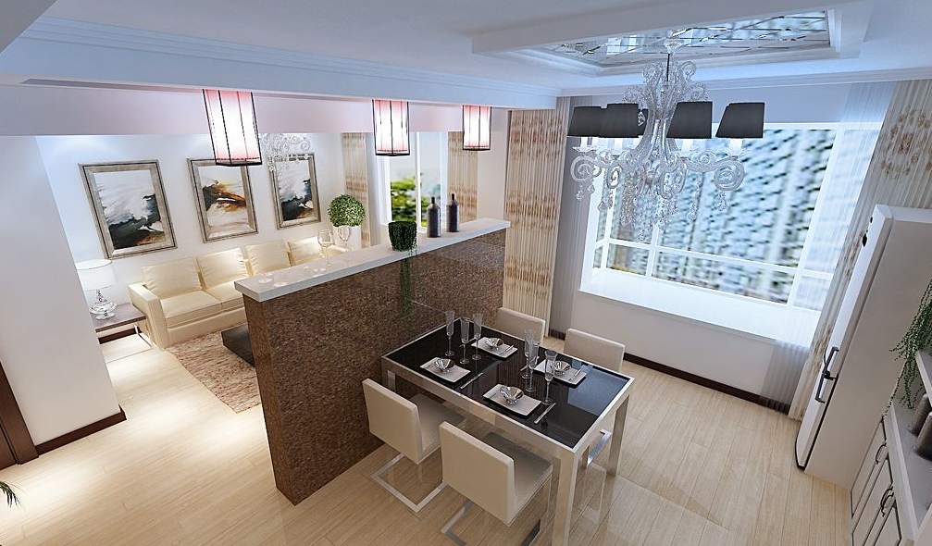
CHUJIANSHEJI
画册风家装设计
平面构成
作为一门设计基础课的教育
构成的定义：构成是一种造型概念。是将不同或相同的形态单元重新组合成新的单元形象，赋予视觉感受上新的形态形象
始于1919年德国包豪斯设计学府其后应用于设计的各个领域，如服装、装潢、室内设计、造型设计、建筑、绘画等
始于1919年德国包豪斯设计学府其后应用于设计的各个领域，如服装、装潢、室内设计、造型设计、建筑、绘画等

Slide 6
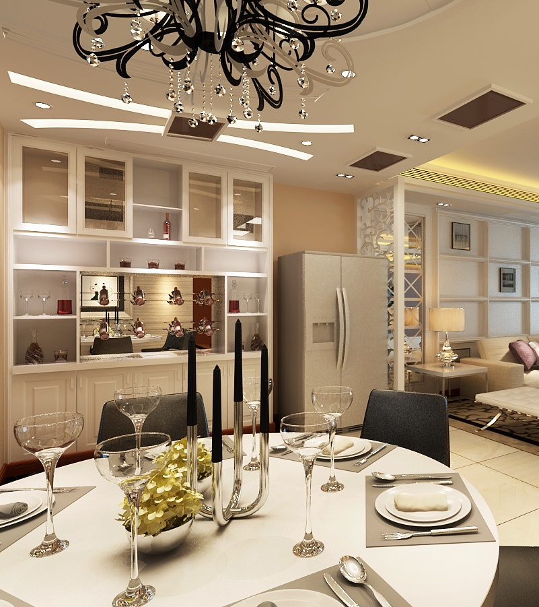
CHUJIANSHEJI
画册风家装设计
始于1919年德国包豪斯设计学府其后应用于设计的各个领域，如服装、装潢
室内设计、造型设计、建筑、绘画等
始于1919年德国包豪斯设计学府其后应用于设计的各个领域，如服装、装潢
室内设计、造型设计、建筑、绘画等

Slide 7
CHUJIANSHEJI
画册风家装设计
初见设计
平面构成
作为一门设计基础课的教育
2016201620162016
始于1919年德国包豪斯设计学府，其后应用于设计的各个领域，如服装、装潢
室内设计、造型设计、建筑、绘画等
始于1919年德国包豪斯设计学府，其后应用于设计的各个领域，如服装、装潢
室内设计、造型设计、建筑、绘画等

Slide 8
CHUJIANSHEJI
CHUJIANSHEJI
画册风家装设计
平面构成
作为一门设计基础课的教育
始于1919年德国包豪斯设计学府其后应用于设计的各个领域，如服装装潢、室内设计、造型设计、建筑绘画等
始于1919年德国包豪斯设计学府其后应用于设计的各个领域，如服装装潢、室内设计、造型设计、建筑绘画等
初见设计
2016201620162016
构成的定义：构成是一种造型概念。是将不同或相同的形态单元重新组合成新的单元形象，赋予视觉感受上新的形态形象
构成的定义：构成是一种造型概念。是将不同或相同的形态单元重新组合成新的单元形象，赋予视觉感受上新的形态形象

Slide 9
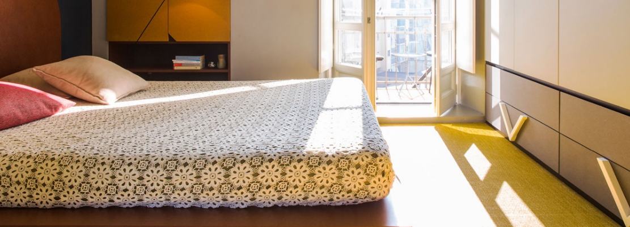
CHUJIANSHEJI
画册风家装设计
平面构成
作为一门设计基础课的教育
始于1919年德国包豪斯设计学府其后应用于设计的各个领域，如服装装潢室内设计、造型设计、建筑绘画等
始于1919年德国包豪斯设计学府其后应用于设计的各个领域，如服装装潢室内设计、造型设计、建筑绘画等
始于1919年德国包豪斯设计学府其后应用于设计的各个领域，如服装装潢室内设计、造型设计、建筑绘画等
始于1919年德国包豪斯设计学府其后应用于设计的各个领域，如服装装潢室内设计、造型设计、建筑绘画等
CHUJIANSHEJI
始于1919年德国包豪斯设计学府其后应用于设计的各个领域，如服装装潢室内设计、造型设计、建筑绘画等
始于1919年德国包豪斯设计学府其后应用于设计的各个领域，如服装装潢室内设计、造型设计、建筑绘画等
构成的定义：构成是一种造型概念。是将不同或相同的形态单元重新组合成新的单元形象，赋予视觉感受上新的形态形象
平面构成
作为一门设计基础课的教育
始于1919年德国包豪斯设计学府其后应用于设计的各个领域，如服装、装潢室内设计、造型设计、建筑绘画等
始于1919年德国包豪斯设计学府其后应用于设计的各个领域，如服装、装潢室内设计、造型设计、建筑绘画等

Slide 10
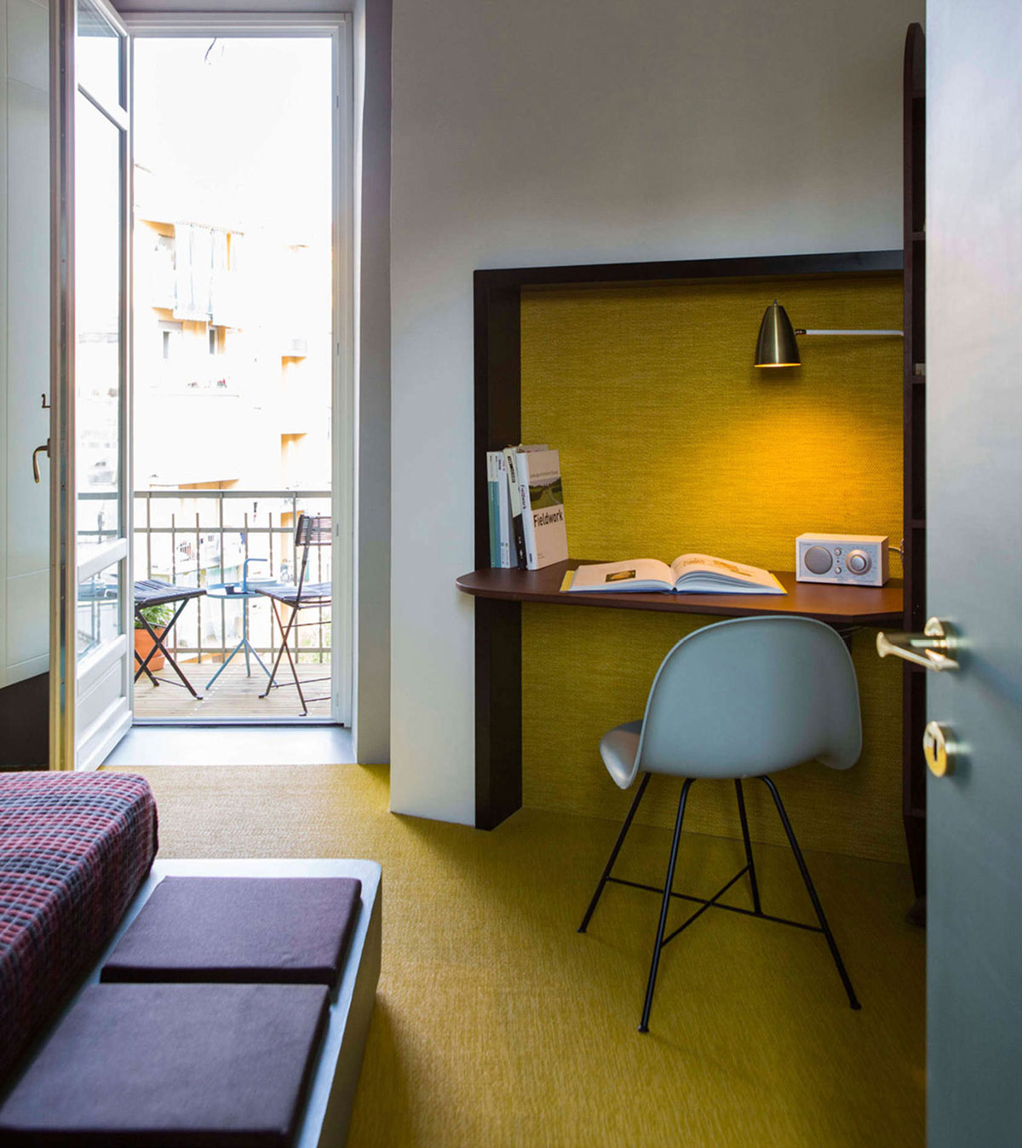
CHUJIANSHEJI
CHUJIANSHEJI
画册风家装设计
平面构成
作为一门设计基础课的教育
CHUJIANSHEJI
始于1919年德国包豪斯设计学府其后应用于设计的各个领域，如服装、装潢、室内设计、造型设计、建筑、绘画等
始于1919年德国包豪斯设计学府其后应用于设计的各个领域，如服装、装潢、室内设计、造型设计、建筑、绘画等
画册风家装设计
平面构成
作为一门设计基础课的教育
始于1919年德国包豪斯设计学府其后应用于设计的各个领域，如服装、装潢、室内设计、造型设计、建筑、绘画等
始于1919年德国包豪斯设计学府其后应用于设计的各个领域，如服装、装潢、室内设计、造型设计、建筑、绘画等

Slide 11
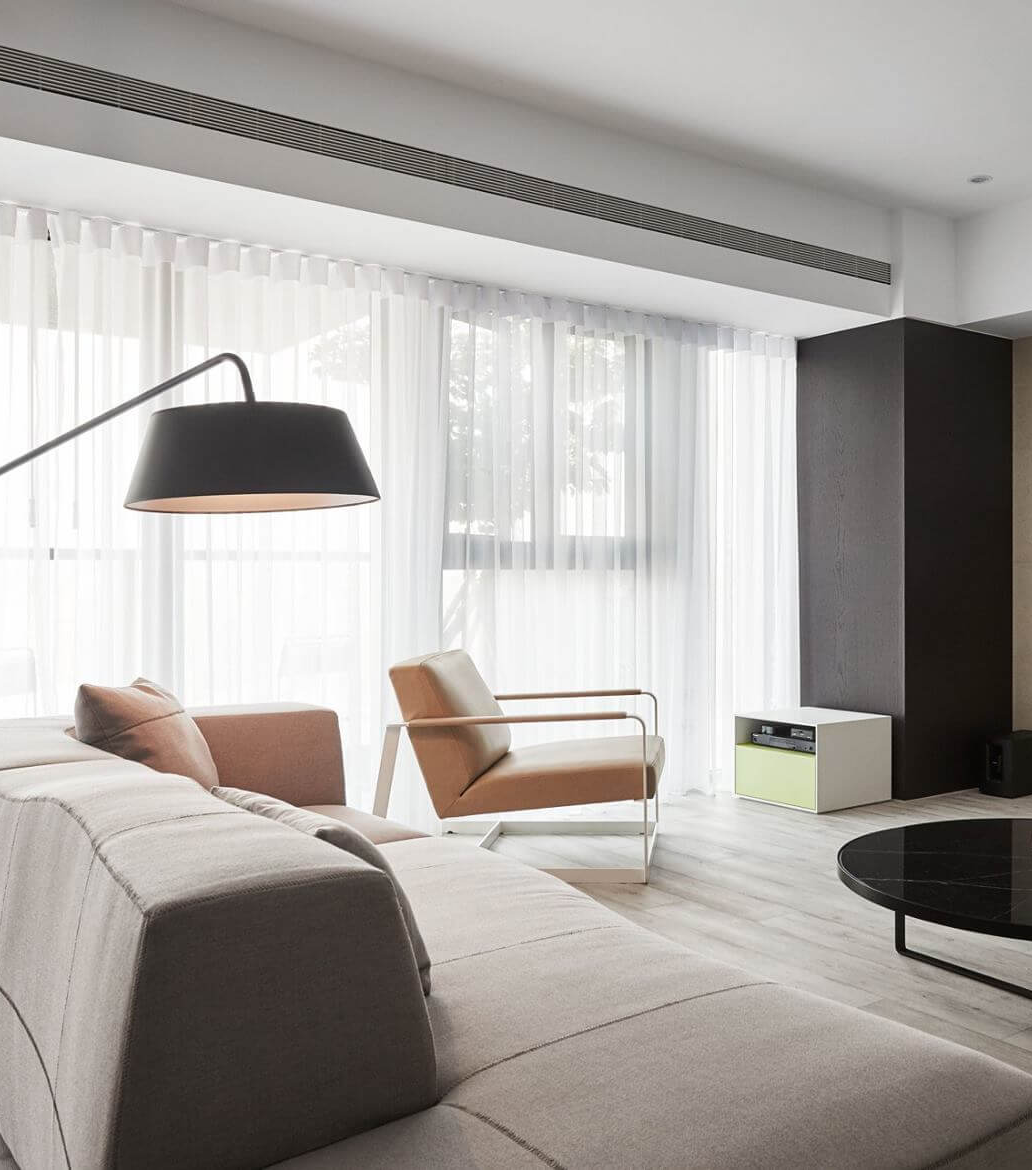
CHUJIANSHEJI
画册风家装设计
始于1919年德国包豪斯设计学府其后应用于设计的各个领域，如服装、装潢、室内设计、造型设计、建筑、绘画等
始于1919年德国包豪斯设计学府其后应用于设计的各个领域，如服装、装潢、室内设计、造型设计、建筑、绘画等

Slide 12
CHUJIANSHEJI
画册风家装设计
平面构成
作为一门设计基础课的教育
始于1919年德国包豪斯设计学府其后应用于设计的各个领域，如服装、装潢、室内设计、造型设计、建筑、绘画等
始于1919年德国包豪斯设计学府其后应用于设计的各个领域，如服装、装潢、室内设计、造型设计、建筑、绘画等

Slide 13
附赠可替换图标

